Slide 1
Einführung in
Web- und Data-Science
Differenzierbare Programmierung
Prof. Dr. Ralf Möller
Universität zu Lübeck
Institut für Informationssysteme

Slide 2
Perzeptrons
Differenzierbare Programmierung

Slide 3
Repräsentation von Funktionen ...
… durch Perzeptrons
  Ein-Ebenen-Netzwerk (Linearer Klassifikator)
  Mehrebenen-Netzwerke
  Lernregel Fehlerrückführung (Backpropagation)
Frank Rosenblatt, The Perceptron--a perceiving and recognizing automaton. Report 85-460-1, Cornell Aeronautical Laboratory, 1957

Slide 4
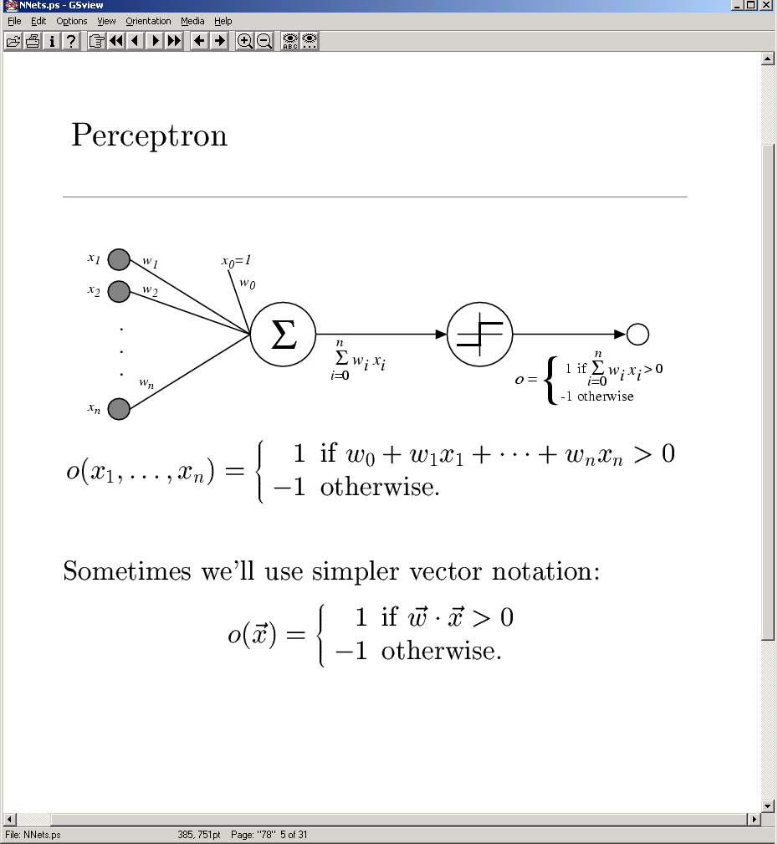
Perzeptron
sonst
Manchmal einfacher geschrieben als (Ann.: x₀ = 1):
sonst

Slide 5
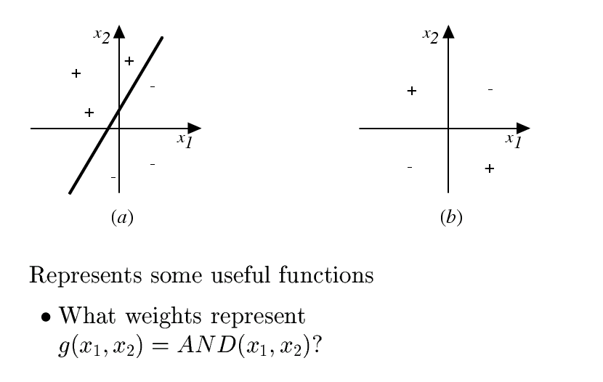
Entscheidungslinie eines Perzeptrons
Repräsentiert lineare Funktion y = mx + b
Was machen die Gewichte?
Verallgemeinerung auf Entscheidungsebenen möglich
Vgl.: Warren McCulloch und William Pitts: A logical calculus
of the ideas immanent in nervous activity. In: Bulletin of Mathematical Biophysics, Bd. 5, S. 115–133, 1943
Notes:
What about multiclass

Slide 6
Trennlinien
Wenn w₂x₂ + w₁x₁ + w₀ > 0, dann wird für (x₁, x₂) ein (+) vergeben.
w₂x₂ + w₁x₁ + w₀ = 0 ist Trennlinie. Warum?
Es wird die Gerade x₂ = -w₁/w₂ x₁ - w₀/w₂ als Trennlinie verwendet.
Wir betrachten y = mx + b
Bedingung lautet: y – mx - b > 0
Wähle m=1 und b positiv. Dann betrachte (x, y) = (0, 2b). Das liegt über der Geraden.
2b – 0 – b > 0
Also wird (0, 2b) mit 1 bewertet (+)

Slide 7
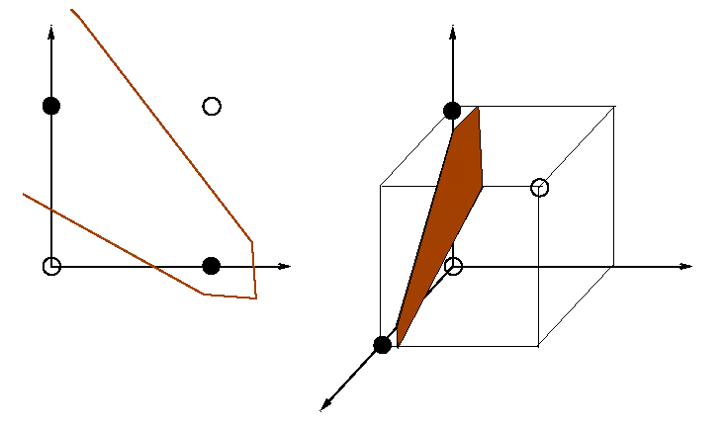
Lassen sich alle Funktionen repräsentatieren?
Kann die Fehlerfunktion immer
sinnvoll minimiert werden?
XOR-Problem
  Einführung
  weiterer
  Dimensionen
    Erweiterung
    der Daten?
  Besser: Einführung weiterer
  Ebenen im Netz
Marvin Minsky and Seymour Papert (2nd edition with corrections,
first edition 1969) Perceptrons: An Introduction to Computational Geometry, The MIT Press, Cambridge MA, 1972

Slide 8
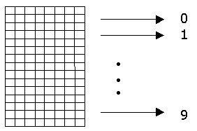
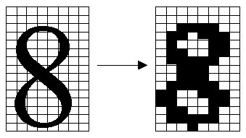
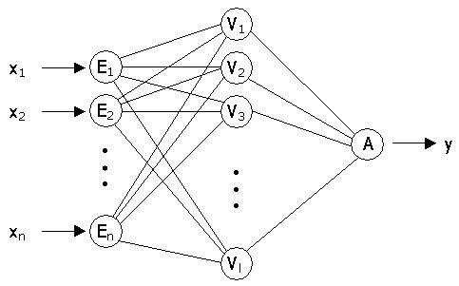
Ein Anwendungsbeispiel
Das folgende Netz soll Ziffern von 0 bis 9 erkennen. Dafür wird zunächst das Eingabefeld in 8x15 Elemente aufgeteilt:
Die geschriebene Ziffer wird in eine Folge von Nullen und Einsen umgewandelt, wobei 0 für leere und 1 für übermalte Rasterpunkte steht:
Wie können wir die Parameter automatisch so bestimmen, dass geschriebene Ziffern erkannt und als Ausgabe y ausgegeben werden?

Slide 9
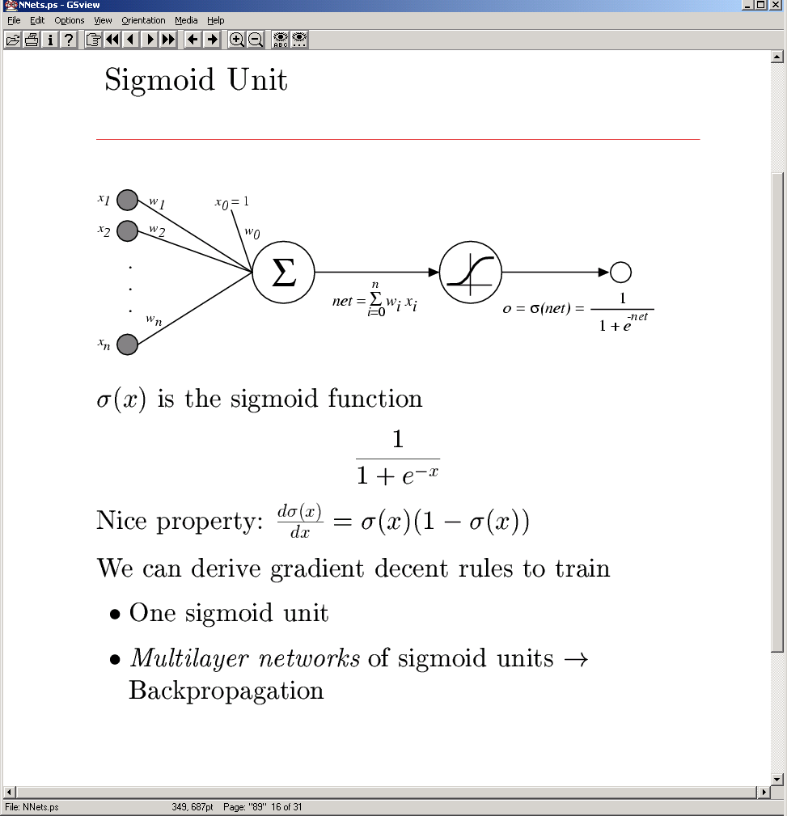
Verwendung kontinuierlicher Funktionen
ist die Sigmoid-Funktion

Slide 10
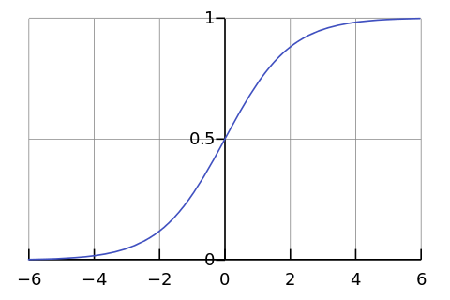

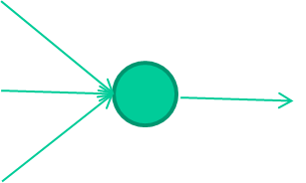
Beispiel einer Sigmoid-Funktion
-0.06
W1
W2
f(x)
-2.5
W3
1.4
David Corne: Open Courseware

Slide 11
Beispiel einer Sigmoid-Funktion
-0.06
2.7
-8.6
f(x)
-2.5
0.002
x = -0.06×2.7 + 2.5×8.6 + 1.4×0.002 = 21.34
1.4
David Corne: Open Courseware

Slide 12
Sigmoid-Einheit
ist die Sigmoid-Funktion (auch: logistische Funktion)
Eigenschaft:
(Gradient)
Wir können den Gradienten verwenden,
um die Einheit anzupassen
Wir kommen gleich darauf zurück

Slide 13
Mehr Schichten Perzeptrons
Differenzierbare Programmierung

Slide 14
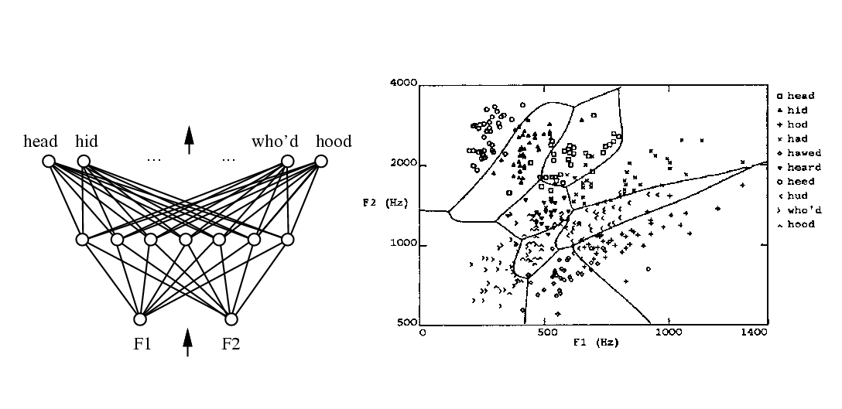
Mehr-Ebenen Netze von Sigmoid-Einheiten

Slide 15
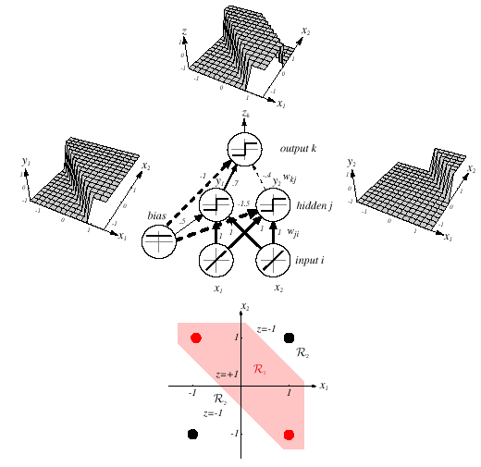
Z = x1 XOR x2 = (x1 OR x2) AND NOT(x1 AND x2)

Slide 16
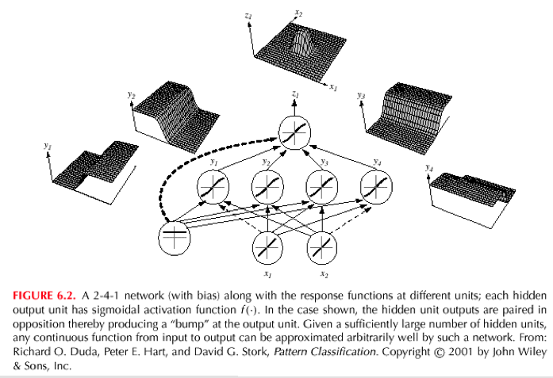

Slide 17
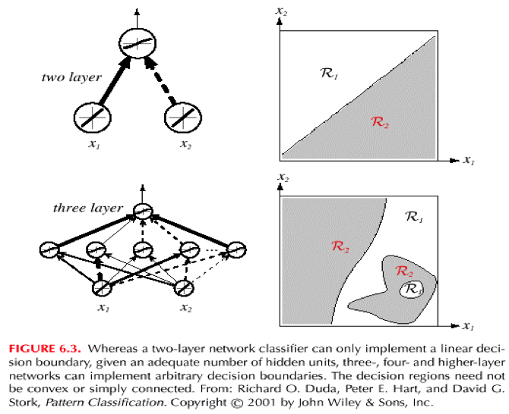

Slide 18
Netztopologien
FeedForward-Netze:
Gerichtete Verbindungen nur von niedrigen zu höheren Schichten
FeedBack-Netze (rekurrente Netze):
Verbindungen zwischen allen Schichten möglich (Abrollen)
FB-Netz mit Lateral-verbindungen
FF-Netz erster Ordnung
FF-Netz zweiter Ordnung
FB-Netz mit direkter Rückkopp-lung
© Stefan Hartmann

Slide 19
Netzwerk von Perzeptrons
Perzeptron:
Was muss ich vor dem Lernen/Trainieren bestimmen?
  Netzwerk-Topologie?
  Perzeptron bezogen?
Eingabefunktion
Aktivierungsfunktion
Ausgabefunktion

Slide 20
Begriffsbestimmung
Differenzierbare Programmierung

Slide 21
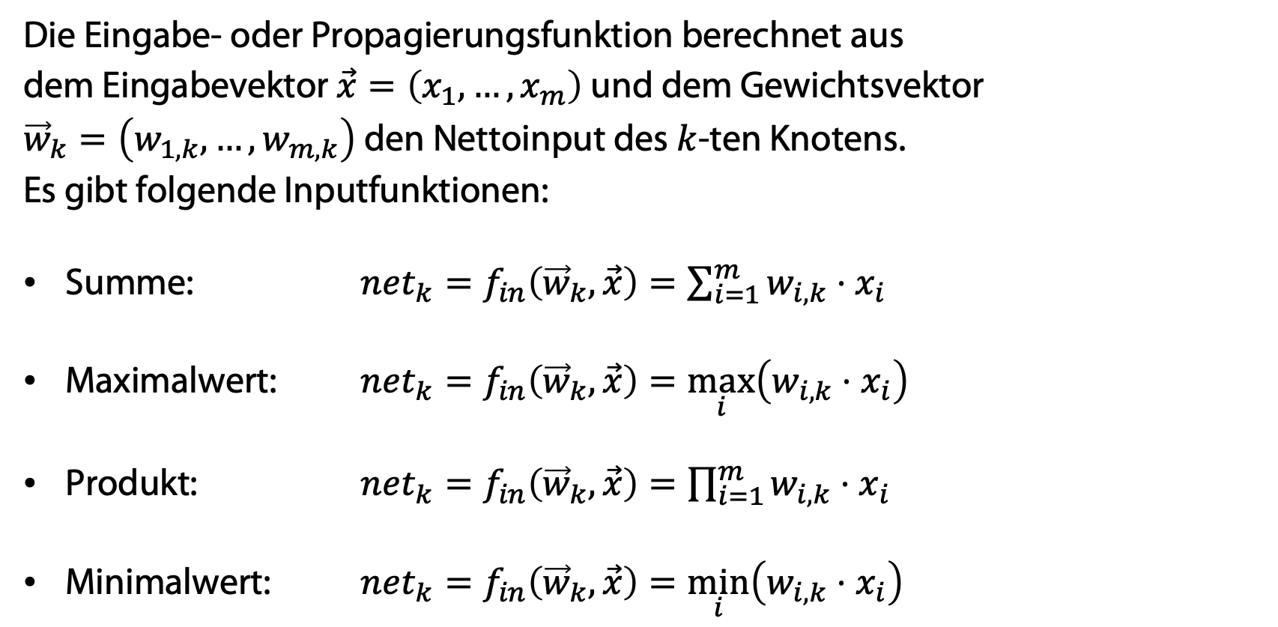
Die Eingabefunktion
Die Eingabe- oder Propagierungsfunktion berechnet aus
dem Eingabevektor $\vec{x}=\left(x_{1},…,x_{m}\right)$ und dem Gewichtsvektor
${\vec{w}}_{k}=\left(w_{1,k},…,w_{m,k}\right)$ den Nettoinput des $k$-ten Knotens.
Es gibt folgende Inputfunktionen:
Summe: $net_{k}=f_{in}\left({\vec{w}}_{k},\vec{x}\right)=\sum_{i=1}^{m}{w_{i,k}⋅x_{i}}$
Maximalwert: $net_{k}=f_{in}\left({\vec{w}}_{k},\vec{x}\right)=\max_{i}\left(w_{i,k}⋅x_{i}\right)$
Produkt: $net_{k}=f_{in}\left({\vec{w}}_{k},\vec{x}\right)=\prod_{i=1}^{m}{w_{i,k}⋅x_{i}}$
Minimalwert: $net_{k}=f_{in}\left({\vec{w}}_{k},\vec{x}\right)=\min_{i}\left(w_{i,k}⋅x_{i}\right)$
© Stefan Hartmann

Slide 22
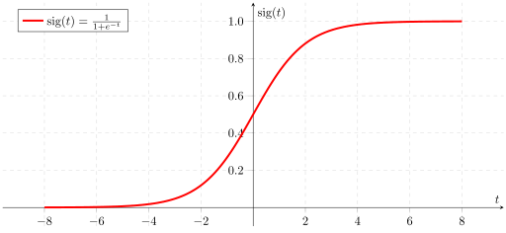
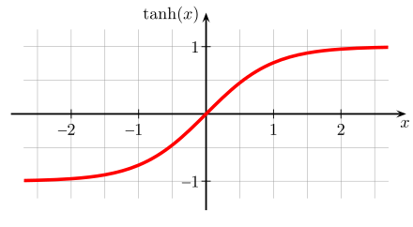
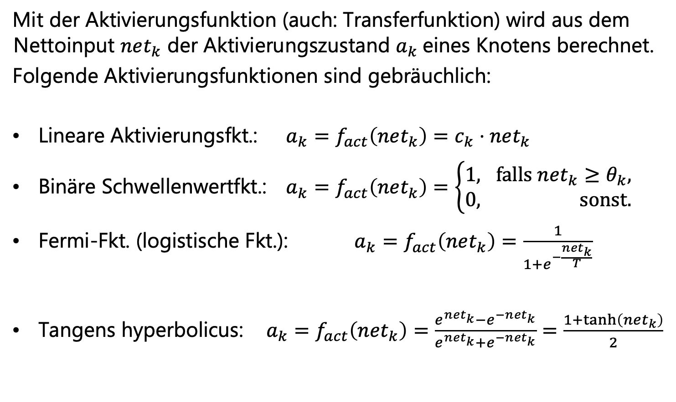
Die Aktivierungsfunktion
Mit der Aktivierungsfunktion (auch: Transferfunktion) wird aus dem Nettoinput $net_{k}$ der Aktivierungszustand $a_{k}$eines Knotens berechnet.
Folgende Aktivierungsfunktionen sind gebräuchlich:
Lineare Aktivierungsfkt.: $a_{k}=f_{act}\left(net_{k}\right)=c_{k}⋅net_{k}$
Binäre Schwellenwertfkt.: $a_{k}=f_{act}\left(net_{k}\right)=\left\{\begin{aligned}1, falls net_{k}≥θ_{k}, \\ &0, sonst.\end{aligned}\right.$
Fermi-Fkt. (logistische Fkt.): $a_{k}=f_{act}\left(net_{k}\right)=\frac{1}{1+e^{−\frac{net_{k}}{T}}}$
Tangens hyperbolicus: $a_{k}=f_{act}\left(net_{k}\right)=\frac{e^{net_{k}}−e^{−net_{k}}}{e^{net_{k}}+e^{−net_{k}}}=\frac{1+\tanh\left(net_{k}\right)}{2}$
Schwellenwert, häufig 0
Spezialfall: Sigmoid: T=1
© Stefan Hartmann

Slide 23
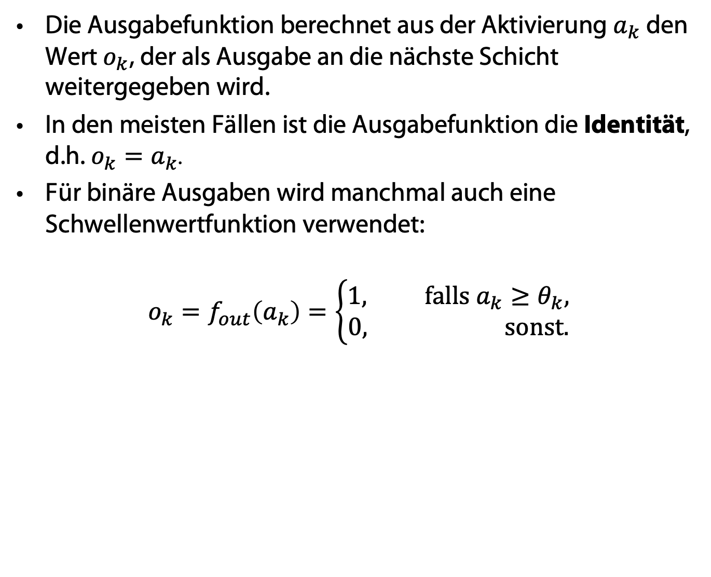
Die Ausgabefunktion
Die Ausgabefunktion berechnet aus der Aktivierung $a_{k}$ den Wert $o_{k}$, der als Ausgabe an die nächste Schicht weitergegeben wird.
In den meisten Fällen ist die Ausgabefunktion die Identität, d.h. $o_{k}=a_{k}$.
Für binäre Ausgaben wird manchmal auch eine Schwellenwertfunktion verwendet:
$$o_{k}=f_{out}\left(a_{k}\right)=\left\{\begin{aligned}1, falls a_{k}≥θ_{k}, \\ &0, sonst.\end{aligned}\right.$$
© Stefan Hartmann

Slide 24



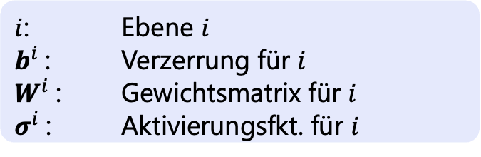







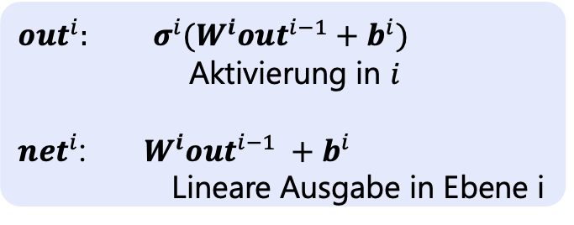







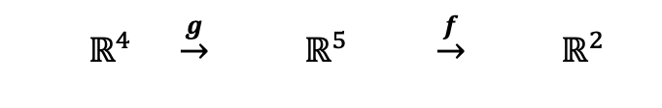
Beispiel
Input layer
Hidden layer(s)
Output layer
$$w_{kl}^{1}$$
$$w_{jk}^{2}$$
$i$: Ebene $i$
$b^{i}$: Verzerrung für $i$
$W^{i}$: Gewichtsmatrix für $i$
$σ^{i}$: Aktivierungsfkt. für $i$
$$h1$$
$$x1$$
$$h2$$
$$o1$$
$${\hat{y}}_{1}$$
$$x2$$
$$h3$$
$$x3$$
$$h4$$
$$o2$$
$${\hat{y}}_{2}$$
${out}^{i}:$ ${σ^{i}(W^{i}out}^{i−1}+b^{i})$
Aktivierung in $i$
${net}^{i}$: $W^{i}{out}^{i−1} +b^{i}$
Lineare Ausgabe in Ebene i
$$x4$$
$$h5$$
  $$ℝ^{4} \underset{→}{g} ℝ^{5} \underset{→}{f} ℝ^{2}$$
  $$x ↦ h ↦ \hat{y}$$
$$\hat{y}= f (g (x ; W^{1} ,b^{1} ); W^{2} ,b^{2})$$
$$= σ^{2} (W^{2} σ^{1}(W^{1}x +b^{1} ) + b^{2})$$

Slide 25



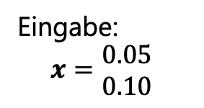




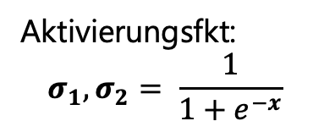








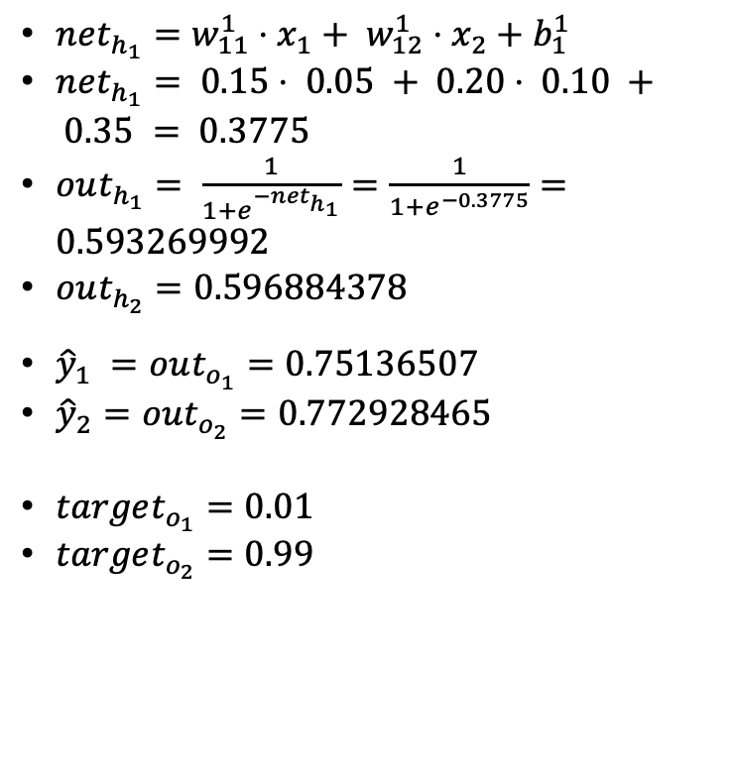



Bespiel: Berechnung
$$x1$$
$$0.15 w_{11}^{1}$$
$$h1$$
$$0.40 w_{11}^{2}$$
$$o1$$
$${\hat{y}}_{1}$$
$net_{h_{1}}=w_{11}^{1}⋅x_{1}+ w_{12}^{1}⋅x_{2}+b_{1}^{1}$
$net_{h_{1}}= 0.15⋅ 0.05 + 0.20⋅ 0.10 + 0.35 = 0.3775$
$out_{h_{1}}= \frac{1}{1+e^{−net_{h_{1}}}}=\frac{1}{1+e^{−0.3775}}=0.593269992$
$out_{h_{2}}=0.596884378$
${\hat{y}}_{1} =out_{o_{1}}=0.75136507$
${\hat{y}}_{2}=out_{o_{2}}=0.772928465$
$target_{o_{1}}=0.01$
$target_{o_{2}}=0.99$
$$0.25 w_{21}^{1}$$
$$0.50 w_{21}^{2}$$
$$x2$$
$$0.20 w_{12}^{1}$$
$$h2$$
$$0.45 w_{12}^{2}$$
$$o2$$
$${\hat{y}}_{2}$$
$$0.30 w_{22}^{1}$$
$$0.55 w_{22}^{2}$$
$$b^{1}=\begin{matrix}\text{0.35} \\ 0.35\end{matrix}$$
$$b^{2}=\begin{matrix}0.60 \\ 0.60\end{matrix}$$
Aktivierungsfkt:
$$σ_{1},σ_{2}= \frac{1}{1+e^{−x}}$$
Eingabe:
$$x=\begin{matrix}0.05 \\ 0.10\end{matrix}$$

Slide 26
Lernen von Gewichten (Idee)
Differenzierbare Programmierung

Slide 27
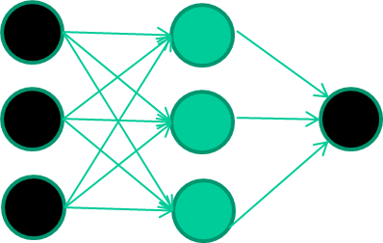
Einstellen der Gewichte mit Trainingsdaten…
Fields class
1.4 2.7 1.9 0
3.8 3.4 3.2 0
6.4 2.8 1.7 1
4.1 0.1 0.2 0
etc …
David Corne: Open Courseware

Slide 28
Anlernen des Netzwerks
Fields class
1.4 2.7 1.9 0
3.8 3.4 3.2 0
6.4 2.8 1.7 1
4.1 0.1 0.2 0
etc …
Eingabe
Perzeptrons
Ausgabe
David Corne: Open Courseware

Slide 29
Trainingsdaten
Fields class
1.4 2.7 1.9 0
3.8 3.4 3.2 0
6.4 2.8 1.7 1
4.1 0.1 0.2 0
etc …
Initialisierung mit zufälligen Gewichten
David Corne: Open Courseware

Slide 30
Trainingsdaten
Fields class
1.4 2.7 1.9 0
3.8 3.4 3.2 0
6.4 2.8 1.7 1
4.1 0.1 0.2 0
etc …
Präsentierung eines Trainingsdatensatzes
1.4
2.7
1.9
David Corne: Open Courseware

Slide 31
Trainingsdaten
Fields class
1.4 2.7 1.9 0
3.8 3.4 3.2 0
6.4 2.8 1.7 1
4.1 0.1 0.2 0
etc …
Durchpropagierung zur Ausgabe
1.4
2.7 0.8
1.9
David Corne: Open Courseware

Slide 32
Trainingsdaten
Fields class
1.4 2.7 1.9 0
3.8 3.4 3.2 0
6.4 2.8 1.7 1
4.1 0.1 0.2 0
etc …
Vergleich mit der Zielausgabe
1.4
2.7 0.8
0
1.9 Fehler 0.8
David Corne: Open Courseware

Slide 33


Trainingsdaten
Fields class
1.4 2.7 1.9 0
3.8 3.4 3.2 0
6.4 2.8 1.7 1
4.1 0.1 0.2 0
etc …
Anpassen der Gewichte gemäß Fehler
1.4
2.7 0.8
0
1.9 Fehler 0.8
David Corne: Open Courseware

Slide 34
Trainingsdaten
Fields class
1.4 2.7 1.9 0
3.8 3.4 3.2 0
6.4 2.8 1.7 1
4.1 0.1 0.2 0
etc …
Präsentierung eines Trainingsdatensatzes
6.4
2.8
1.7
David Corne: Open Courseware

Slide 35
Trainingsdaten
Fields class
1.4 2.7 1.9 0
3.8 3.4 3.2 0
6.4 2.8 1.7 1
4.1 0.1 0.2 0
etc …
Durchpropagierung zur Ausgabe
6.4
2.8 0.9
1.7
David Corne: Open Courseware

Slide 36
Trainingsdaten
Fields class
1.4 2.7 1.9 0
3.8 3.4 3.2 0
6.4 2.8 1.7 1
4.1 0.1 0.2 0
etc …
Vergleich mit der Zielausgabe
6.4
2.8 0.9
1
1.7 Fehler -0.1
David Corne: Open Courseware

Slide 37
Trainingsdaten
Fields class
1.4 2.7 1.9 0
3.8 3.4 3.2 0
6.4 2.8 1.7 1
4.1 0.1 0.2 0
etc …
Anpassen der Gewichte gemäß Fehler
6.4
2.8 0.9
1
1.7 Fehler -0.1
David Corne: Open Courseware

Slide 38
Trainingsdaten
Fields class
1.4 2.7 1.9 0
3.8 3.4 3.2 0
6.4 2.8 1.7 1
4.1 0.1 0.2 0
etc …
Und so weiter ….
6.4
2.8 0.9
1
1.7 Fehler -0.1
Wiederhole tausend-, vielleicht millionenmal – jedesmal
mit einer zufälligen Trainingsinstanz und einer kleinen
Anpassung der Gewichte
Verfahren zur Gewichtsanpassung müssen Fehler minimieren
David Corne: Open Courseware

Slide 39
Lernen von Gewichten (Eine Ebene)
Differenzierbare Programmierung

Slide 40
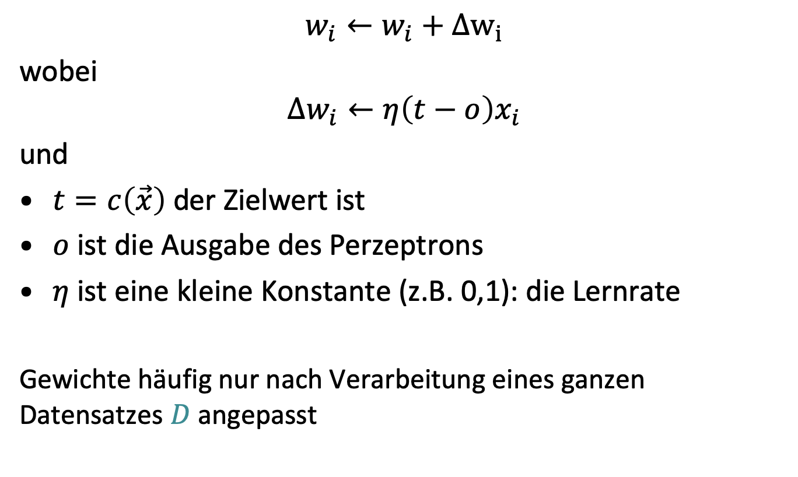
Eine Ebene: Perzeptron-Lernregel (Delta-Lernregel)
$$w_{i}←w_{i}+Δw_{i}$$
wobei
$$Δw_{i}←η\left(t−o\right)x_{i}$$
und
$t=c\left(\vec{x}\right)$ der Zielwert ist
$o$ ist die Ausgabe des Perzeptrons
$η$ ist eine kleine Konstante (z.B. 0,1): die Lernrate
Gewichte häufig nur nach Verarbeitung eines ganzen Datensatzes $D$ angepasst
Frank Rosenblatt, The Perceptron--a perceiving and recognizing automaton. Report 85-460-1, Cornell Aeronautical Laboratory, 1957

Slide 41
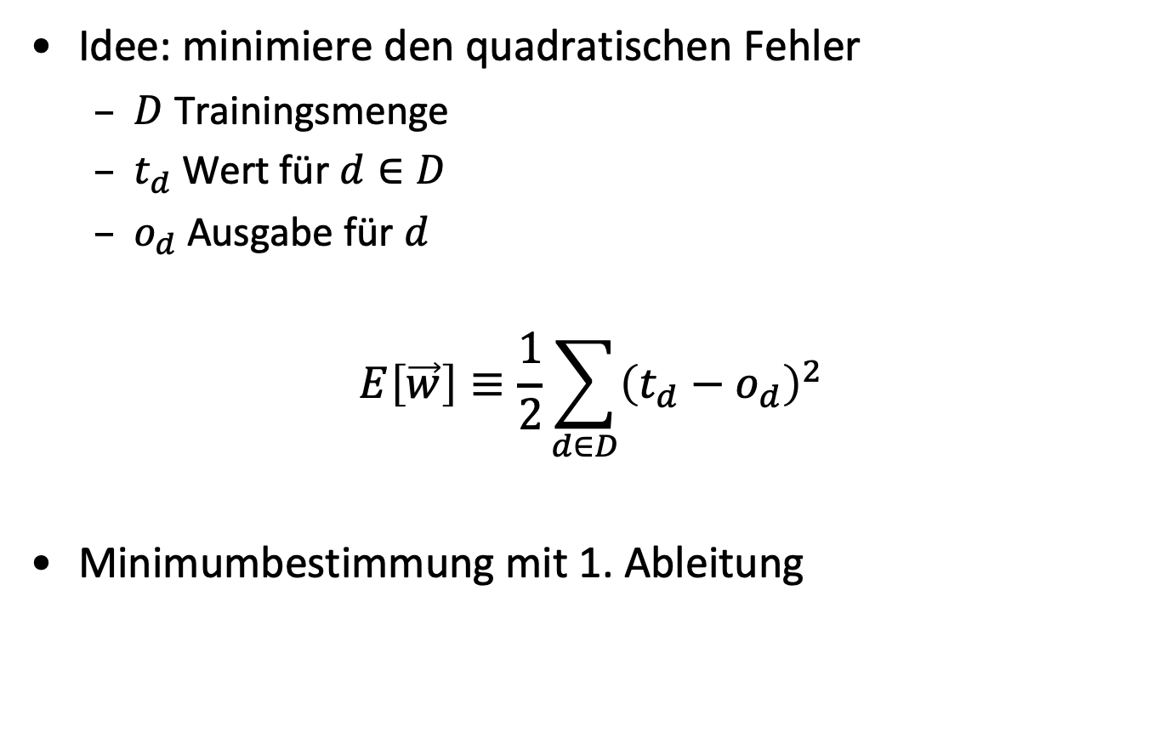
Begründung für die Delta-Regel
Idee: minimiere den quadratischen Fehler
  $D$ Trainingsmenge
  $t_{d}$ Wert für $d∈D$
  $o_{d}$ Ausgabe für $d$
$$E\left[\vec{w}\right]≡\frac{1}{2}\sum_{d∈D}{{\left(t_{d}−o_{d}\right)}^{2}}$$
Minimumbestimmung mit 1. Ableitung

Slide 42
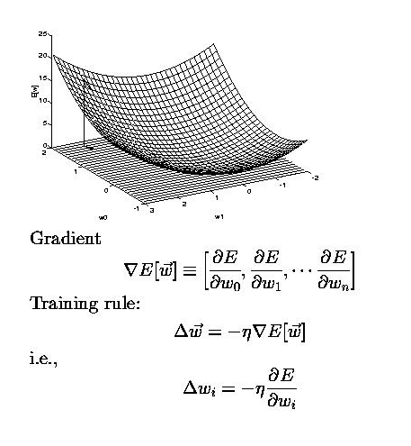
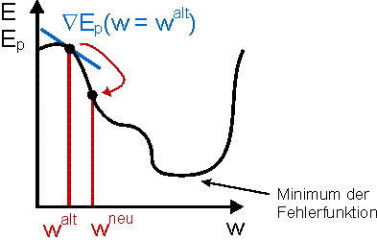
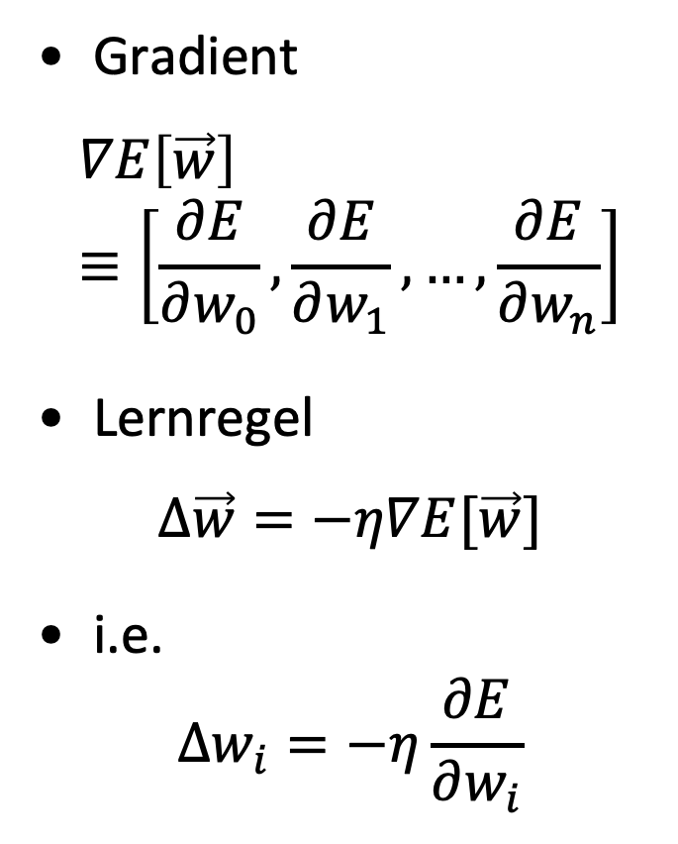
Absteigender Gradient
Gradient
$$∇E\left[\vec{w}\right] ≡\left[\frac{∂E}{∂w_{0}},\frac{∂E}{∂w_{1}}, …,\frac{∂E}{∂w_{n}}\right]$$
Lernregel
$$Δ\vec{w}=−η∇E[\vec{w}]$$
i.e.
$$Δw_{i}=−η\frac{∂E}{∂w_{i}}$$

Slide 43
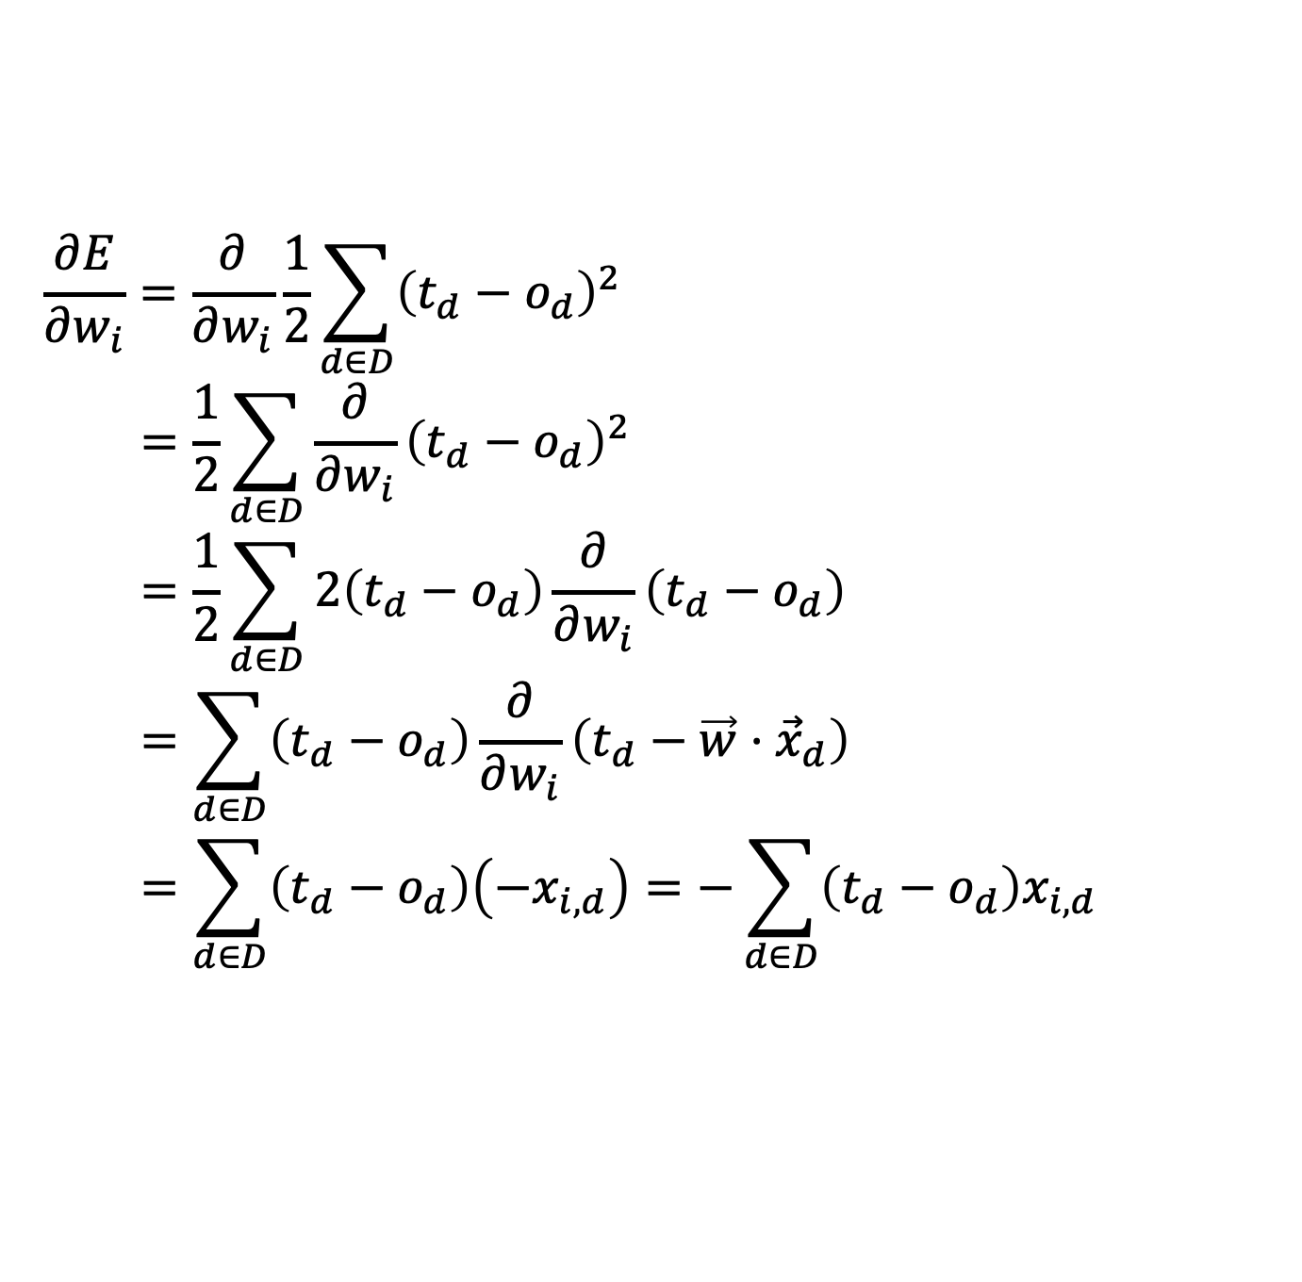
Gradient
$$\frac{∂E}{∂w_{i}}=\frac{∂}{∂w_{i}}\frac{1}{2}\sum_{d∈D}{{\left(t_{d}−o_{d}\right)}^{2}}$$
$$=\frac{1}{2}\sum_{d∈D}{\frac{∂}{∂w_{i}}{\left(t_{d}−o_{d}\right)}^{2}}$$
$$=\frac{1}{2}\sum_{d∈D}{2\left(t_{d}−o_{d}\right)\frac{∂}{∂w_{i}}\left(t_{d}−o_{d}\right)}$$
$$=\sum_{d∈D}{\left(t_{d}−o_{d}\right)\frac{∂}{∂w_{i}}\left(t_{d}−\vec{w}⋅{\vec{x}}_{d}\right)}$$
$$=\sum_{d∈D}{\left(t_{d}−o_{d}\right)\left(−x_{i,d}\right)}=−\sum_{d∈D}{\left(t_{d}−o_{d}\right)x_{i,d}}$$

Slide 44
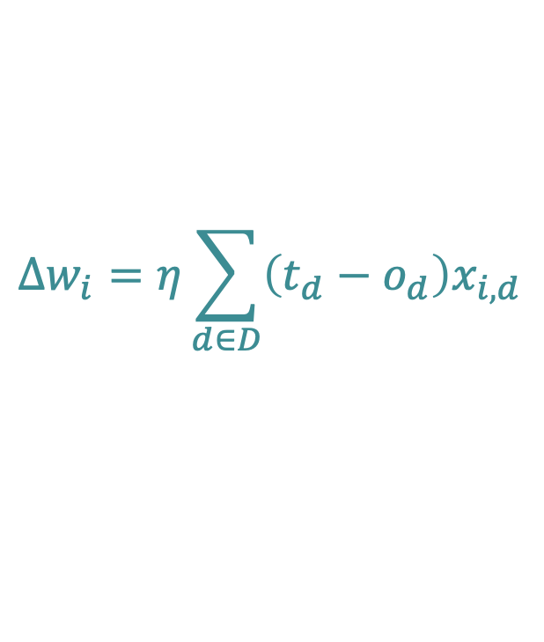
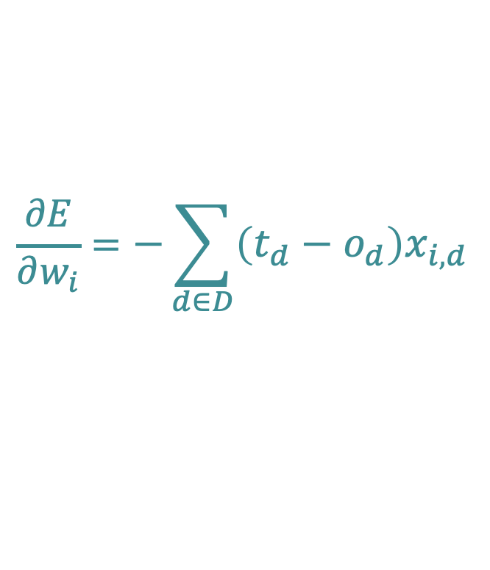
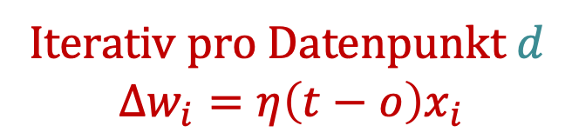
Absteigender Gradient (Forts.)
Gradient
$$∇E\left[\vec{w}\right] ≡\left[\frac{∂E}{∂w_{0}},\frac{∂E}{∂w_{1}}, …,\frac{∂E}{∂w_{n}}\right]$$
Lernregel
$$Δ\vec{w}=−η∇E[\vec{w}]$$
i.e.
$$Δw_{i}=−η\frac{∂E}{∂w_{i}}$$
$$\frac{∂E}{∂w_{i}}=−\sum_{d∈D}{\left(t_{d}−o_{d}\right)x_{i,d}}$$
Iterativ pro Datenpunkt $d$
$$Δw_{i}=η\left(t−o\right)x_{i}$$
$$Δw_{i}=η\sum_{d∈D}{\left(t_{d}−o_{d}\right)x_{i,d}}$$

Slide 45
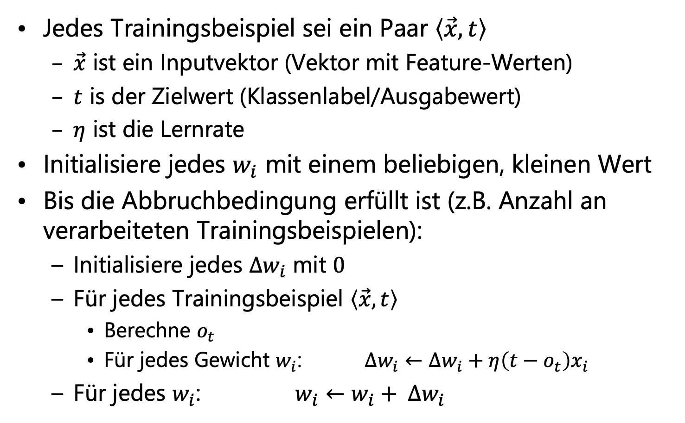
Algorithmus für eine Gewichtsanpassung
Jedes Trainingsbeispiel sei ein Paar $\left\langle \vec{x},t\right\rangle$
  $\vec{x}$ ist ein Inputvektor (Vektor mit Feature-Werten)
  $t$ is der Zielwert (Klassenlabel/Ausgabewert)
  $η$ ist die Lernrate
Initialisiere jedes $w_{i}$ mit einem beliebigen, kleinen Wert
Bis die Abbruchbedingung erfüllt ist (z.B. Anzahl an verarbeiteten Trainingsbeispielen):
  Initialisiere jedes $Δw_{i}$ mit $0$
  Für jedes Trainingsbeispiel $\left\langle \vec{x},t\right\rangle$
    Berechne $o_{t}$
    Für jedes Gewicht $w_{i}$: $Δw_{i}←Δw_{i}+η\left(t−o_{t}\right)x_{i}$
  Für jedes $w_{i}$: $w_{i}←w_{i}+ Δw_{i}$

Slide 46
Perzeptron-Lernregel
Man kann zeigen, dass der Vorgang konvergiert, …
... wenn die Daten linear separierbar sind
... und 𝜂 genügend klein gewählt wird
Schon früher untersucht:
Netzwerke daher von manchen
als künstliche neuronale Netze bezeichnet
Später für mehrschichtige Netze erweitert (Deep Learning):
Fehlerrückführung durch mehrere Ebenen (Backpropagation)
D. Hebb: The organization of behavior. A neuropsychological theory. Erlbaum Books, Mahwah, N.J., 1949

Slide 47
Lernen von Gewichten (Mehre Ebenen)
Differenzierbare Programmierung

Slide 48
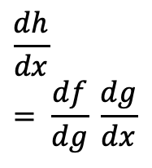

Backpropagating Idee
Ziehe beschriftete Datenpunkte
(batch)
Weiterleitung über das Netzwerk, Vorhersagen berechnen
Führe den Fehler zurück
Aktualisiere die Netzwerk-gewichte
Backpropagation idee
Erzeuge ein Fehlersignal, das die Differenz zwischen Prognosen und Zielwerten misst
Verwenden Sie das Fehlersignal, um die Gewichte zu ändern und genauere Vorhersagen rückwärts zu erhalten
Zugrunde liegende Mathematik: Kettenregel
Kettenregel (1-dim)
$$\frac{dh}{dx}= \frac{df}{dg} \frac{dg}{dx}$$
$h\left(x\right)=f(g(x))$)
( für
Idee: D. Hebb: The organization of behavior. A neuropsychological theory. Erlbaum Books, Mahwah, N.J., 1949
Für neuronale Netze: D. E. Rumelhart, G. E. Hinton, and R. J. Williams. Learning representations by back-propagating errors, 1986

Slide 49


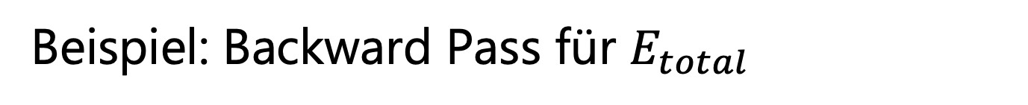






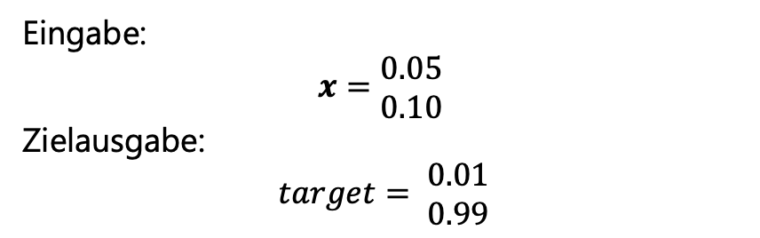


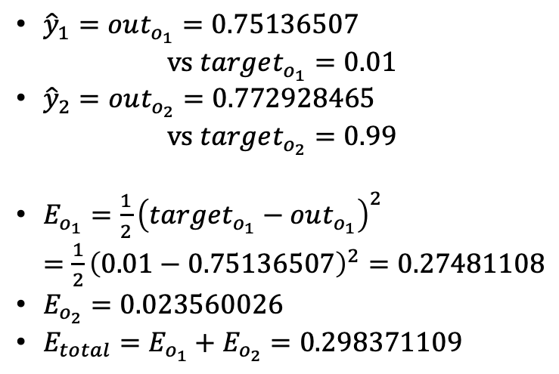








Beispiel: Backward Pass für $E_{total}$
$$x1$$
$$0.15 w_{11}^{1}$$
$$h1$$
$$0.40 w_{11}^{2}$$
$$o1$$
$${\hat{y}}_{1}$$
${\hat{y}}_{1}=out_{o_{1}}=0.75136507$
$vs target_{o_{1}}=0.01$
${\hat{y}}_{2}=out_{o_{2}}=0.772928465$
$vs target_{o_{2}}=0.99$
$E_{o_{1}}=\frac{1}{2}{\left(target_{o_{1}}−out_{o_{1}}\right)}^{2}$
$=\frac{1}{2}{\left(0.01−0.75136507\right)}^{2}=0.27481108$
$E_{o_{2}}=0.023560026$
$E_{total}=E_{o_{1}}+E_{o_{2}}=0.298371109$
$$0.25 w_{21}^{1}$$
$$0.50 w_{21}^{2}$$
$$x2$$
$$0.20 w_{12}^{1}$$
$$h2$$
$$0.45 w_{12}^{2}$$
$$o2$$
$${\hat{y}}_{2}$$
$$0.30 w_{22}^{1}$$
$$0.55 w_{22}^{2}$$
$$b^{1}=\begin{matrix}\text{0.35} \\ 0.35\end{matrix}$$
$$b^{2}=\begin{matrix}0.60 \\ 0.60\end{matrix}$$
Aktivierungsfkt.:
$$σ_{1},σ_{2}= \frac{1}{1+e^{−x}}$$
Fehlerfkt.:
$$E_{total}= \sum{\frac{1}{2} {\left(target −out\right)}^{2}}$$
Eingabe:
$$x=\begin{matrix}0.05 \\ 0.10\end{matrix}$$
Zielausgabe:
$$target= \begin{matrix}0.01 \\ 0.99\end{matrix}$$

Slide 50




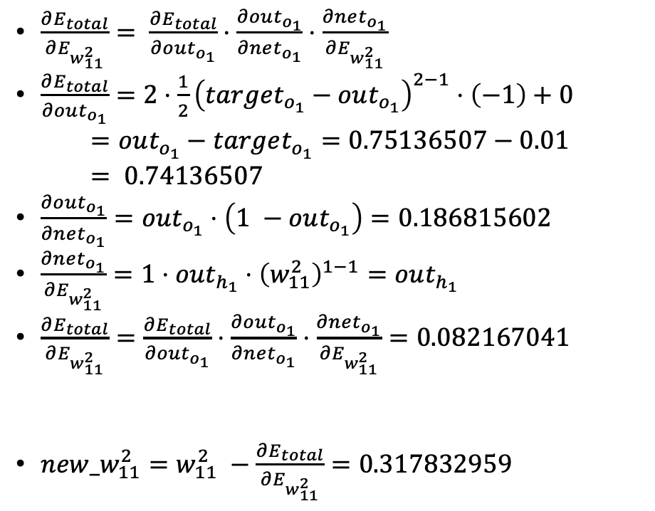










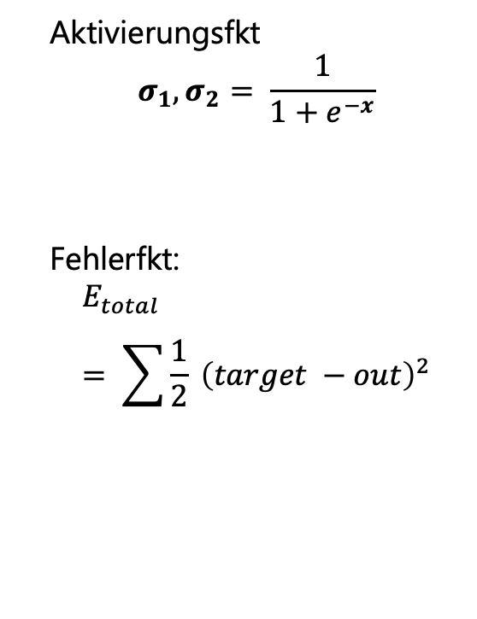




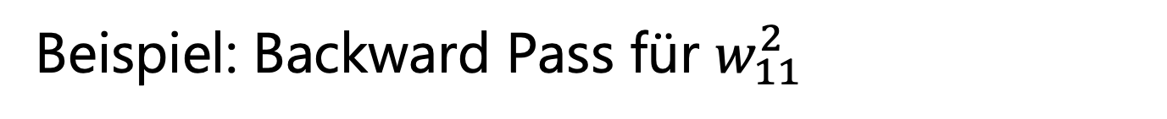


Beispiel: Backward Pass für $w_{11}^{2}$
$$x1$$
$$0.15 w_{11}^{1}$$
$$h1$$
$$0.40 w_{11}^{2}$$
$$o1$$
$${\hat{y}}_{1}$$
$\frac{∂E_{total}}{∂E_{w_{11}^{2}}}= \frac{∂E_{total}}{∂out_{o_{1}}}⋅\frac{∂out_{o_{1}}}{∂net_{o_{1}}}⋅\frac{∂net_{o_{1}}}{∂E_{w_{11}^{2}}}$
$\frac{∂E_{total}}{∂out_{o_{1}}}=2⋅\frac{1}{2}{\left(target_{o_{1}}−out_{o_{1}}\right)}^{2−1}⋅\left(−1\right)+0$
$$=out_{o_{1}}−target_{o_{1}}=0.75136507−0.01= 0.74136507$$
$\frac{∂out_{o_{1}}}{∂net_{o_{1}}}=out_{o_{1}}⋅\left(1 −out_{o_{1}}\right)=0.186815602$
$\frac{∂net_{o_{1}}}{∂E_{w_{11}^{2}}}=1⋅out_{h_{1}}⋅{\left(w_{11}^{2}\right)}^{1−1}=out_{h_{1}}$
$\frac{∂E_{total}}{∂E_{w_{11}^{2}}}=\frac{∂E_{total}}{∂out_{o_{1}}}⋅\frac{∂out_{o_{1}}}{∂net_{o_{1}}}⋅\frac{∂net_{o_{1}}}{∂E_{w_{11}^{2}}}=0.082167041$
$new_w_{11}^{2}=w_{11}^{2} −\frac{∂E_{total}}{∂E_{w_{11}^{2}}}=0.317832959$
$$0.25 w_{21}^{1}$$
$$0.50 w_{21}^{2}$$
$$x2$$
$$0.20 w_{12}^{1}$$
$$h2$$
$$0.45 w_{12}^{2}$$
$$o2$$
$${\hat{y}}_{2}$$
$$0.30 w_{22}^{1}$$
$$0.55 w_{22}^{2}$$
$$b^{1}=\begin{matrix}\text{0.35} \\ 0.35\end{matrix}$$
$$b^{2}=\begin{matrix}0.60 \\ 0.60\end{matrix}$$
Aktivierungsfkt
$$σ_{1},σ_{2}= \frac{1}{1+e^{−x}}$$
Fehlerfkt:
$$E_{total}= \sum{\frac{1}{2} {\left(target −out\right)}^{2}}$$
Welcher Fehler sollte als nächstes propagiert werden?
Eingabe:
$$x=\begin{matrix}0.05 \\ 0.10\end{matrix}$$
Zielausgabe:
$$target= \begin{matrix}0.01 \\ 0.99\end{matrix}$$
$$δ_{o_{1}}^{}$$
$$out_{h_{1}}$$

Slide 51
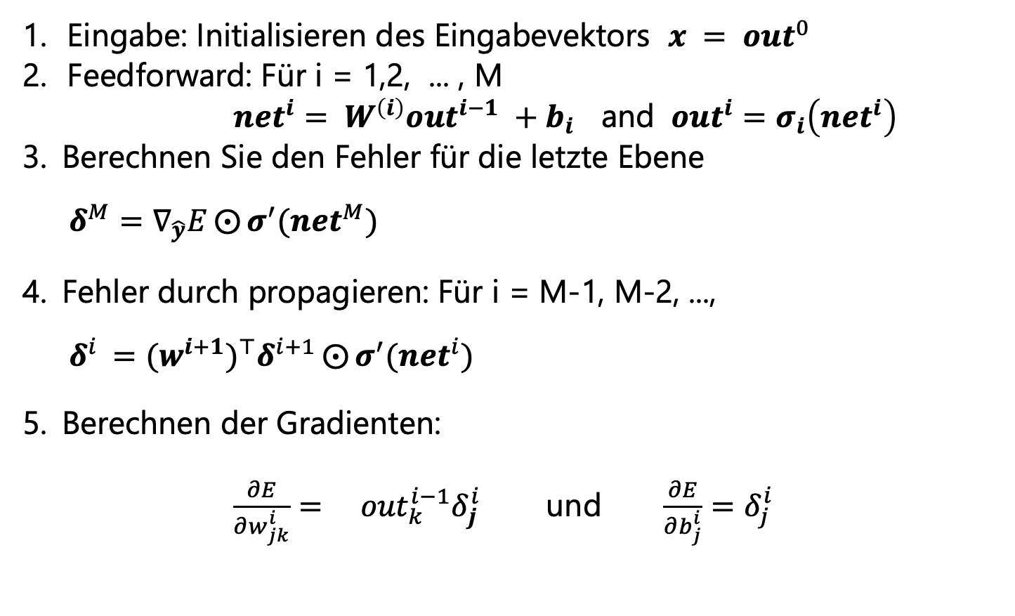
Backpropagation Algorithmus (Eine Runde)
Eingabe: Initialisieren des Eingabevektors $x = {out}^{0}$
Feedforward: Für i = 1,2, ... , M
    ${net}^{i}= W^{\left(i\right)}{out}^{i−1} +b_{i}$ and ${out}^{i}=σ_{i}\left({net}^{i}\right)$
Berechnen Sie den Fehler für die letzte Ebene
$δ^{M}=∇_{\hat{y}}E⨀{σ^{′}({net}^{M}) }$
Fehler durch propagieren: Für i = M-1, M-2, ...,
${ δ}^{i} ={{(w}^{i+1})}^{⊤}δ^{i+1}⨀{σ^{′}({net}^{i}) }$
Berechnen der Gradienten:
  $\frac{∂E}{∂w_{jk}^{i}}= {out}_{k}^{i−1}δ_{j}^{i}$ und $\frac{∂E}{∂b_{j}^{i}}=δ_{j}^{i}$
Hadamard product $⨀$: $\left({a \atop b}\right)⨀\left({c \atop d}\right)=\left({ac \atop bd}\right)$

Slide 52
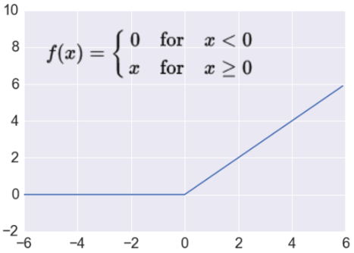


Aktivierung: ReLU (rectified linear unit)
Nimmt eine reellwertige Zahl und legt einen Schwellenwert bei Null fest
$$f\left(x\right)= max⁡(0,x)$$
$$R^{n}→R_{+}^{n}$$
http://adilmoujahid.com/images/activation.png
Die meisten Deep Netzwerke verwenden heutzutage ReLU
Trainiert viel schneller
  beschleunigt die Konvergenz der SGD
  aufgrund linearer, nicht beschränkter Form
Weniger aufwändige Berechnungen
  im Vergleich zu Sigmoid/Tanh (Exponentiale etc.)
  Implementierung durch einfaches Schwellenwert einer Matrix bei Null
Ausdrucksstarker
Beugt dem gradient vanishing problem vor
Notes:
ReLU units can “die”
large gradient flowing through a ReLU could cause weights to update in such a way that the neuron will never activate on any datapoint again
gradient flowing through the unit will forever be zero from that point on
With a proper setting of the learning rate this is less frequently an issue

Slide 53
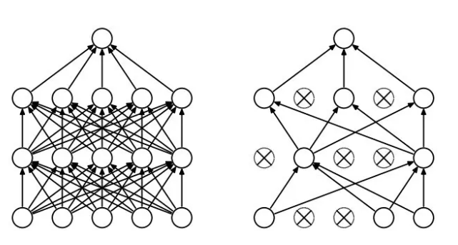
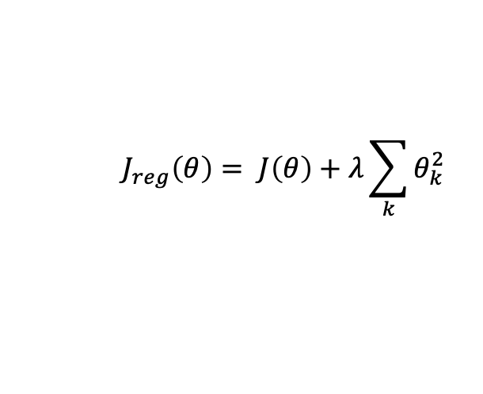
Regularization
Dropout
Zufälliges Ablegen von Einheiten (zusammen mit ihren Verbindungen) während des Trainings
Jeder Knoten wird mit fester Wahrscheinlichkeit p beibehalten, unabhängig von anderen Knoten
Hyperparameter p zu wählen (abgestimmt)
Srivastava, Nitish, et al. "Dropout: a simple way to prevent neural networks from overfitting." Journal of machine learning research (2014)
L2 = Gewichtszerfall (weight decay)
Regularisierungsterm, der große Gewichte bestraft, werden hinzugefügt
Der Gewichtszerfallswert bestimmt, wie dominant die Regularisierung während der Gradientenberechnung ist
Großer Gewichtszerfallswert → Große Strafe für große Gewichte
$$J_{reg}\left(θ\right)= J\left(θ\right)+λ\sum_{k}{θ_{k}^{2}}$$
Early-stopping
Verwenden eines Validierungsfehlers, um zu entscheiden, wann das Training beendet warden soll
Stoppe, wenn sich die überwachte Menge nach n aufeinanderfolgenden Epochen nicht verbessert hat
n wird auch patience (Geduld?) genannt

Slide 54
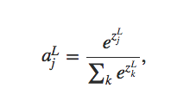
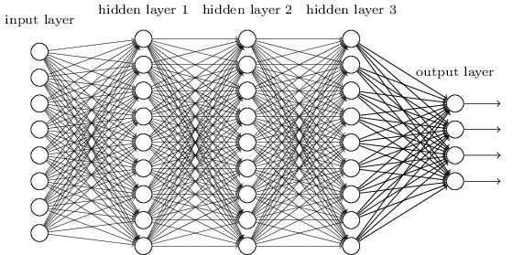
Softmax Ausgabeschicht
Softmax
Netzwerk gibt eine Wahrscheinlichkeitsverteilung aus!

Slide 55
Perspektive der Entscheidungsgrenzenanpassung
Zufällige Initialgewichte
David Corne: Open Courseware

Slide 56
Perspektive der Entscheidungsgrenzenanpassung
Verwenden einer Trainingsinstanz / Anpassung der Gewichte
David Corne: Open Courseware

Slide 57
Perspektive der Entscheidungsgrenzenanpassung
Verwenden einer Trainingsinstanz / Anpassung der Gewichte
David Corne: Open Courseware

Slide 58
Perspektive der Entscheidungsgrenzenanpassung
Verwenden einer Trainingsinstanz / Anpassung der Gewichte
David Corne: Open Courseware

Slide 59
Perspektive der Entscheidungsgrenzenanpassung
Verwenden einer Trainingsinstanz / Anpassung der Gewichte
David Corne: Open Courseware

Slide 60
Perspektive der Entscheidungsgrenzenanpassung
Und schließlich….
David Corne: Open Courseware

Slide 61


Fehler bei einer ungeeigneten Trainingsmenge
Zu viele Trainingsbeispiele:
das Netz hat „auswendig gelernt“
Zu wenig Trainingsbeispiele:
keine richtige Klassifikation
© Stefan Hartmann

Slide 62

Lernverfahren: Resümee
Epoche: einmalige Verwendung des gesamten Datensatzes
  Manchmal zu groß
Batch: Zerlegung eines Datensatzes in Teilmengen
  Für jede Teilmenge: Passe Gewichte an
  Anzahl der Teilmengen: #Iterationen
Tausende von kleinen Anpassungen, jede macht das Netz besser für die letzte Eingabe (aber vielleicht schlechter für frühere Eingaben)
Verwende mehrere Epochen
Wieviele Epochen? Batches?
  Ausprobieren
Durch verdammtes Glück kommt oft eine
Funktion heraus, die gut genug in
Anwendungen funktioniert

Slide 63
Applications
Differenzierbare Programmierung

Slide 64
Word-Word Associations in Document Retrieval
Recap bag-of-words approaches
  Client profiles, TF-IDF
Words are not independent of each other
Need to represent some aspects of word semantics
Church, K.W., Hanks, P.: Word association norms mutual information, and lexicography. Comput. Linguist. 1(1), 22–29, 1990

Slide 65

Point(wise) Mutual Information: PMI
Measure of association used in information theory and statistics
Positive PMI: PPMI(x, y) = max( pmi(x, y), 0 )
Quantifies the discrepancy between the probability of their coincidence given their joint distribution and their individual distributions, assuming independence
Finding collocations and associations between words
Countings of occurrences and co-occurrences of words in a text corpus can be used to approximate the probabilities p(x) or p(y) and p(x,y) respectively
[Wikipedia]

Slide 66

PMI – Example
Counts of pairs of words getting the most and the least PMI scores in the first 50 millions of words in Wikipedia (dump of October 2015)
Filtering by 1,000 or more co-occurrences.
The frequency of each count can be obtained by dividing its value by 50,000,952. (Note: natural log is used to calculate the PMI values in this example, instead of log base 2)
[Wikipedia]

Slide 67



PMI – Co-occurrence Matrix
Count(w, context)

Slide 68
Embedding Approaches to Word Semantics
Represent each word with a low-dimensional vector
Word similarity = vector similarity
Key idea: Predict surrounding words of every word

Slide 69

Represent the meaning of words – word2vec
2 basic structural models:
  Continuous Bag of Words (CBOW): use a window of words to predict the middle word
  Skip-gram (SG): use a word to predict the surrounding ones in window.

Slide 70

Word2vec – Continuous Bag of Word
E.g. “The cat <sat> on floor”
  Window size = 2
the
cat
sat
on
floor

Slide 71
Input layer
Index of cat in vocabulary
0
1
0
cat
0
Hidden layer
Output layer
0
0
0
0
0
0
…
0
0
0
one-hot
vector
0
sat
one-hot
vector
0
0
0
0
1
0
…
1
0
on
0
0
0
0
…
0

Slide 72



We must learn W and W’
Input layer
0
1
0
cat
0
$$W_{V×N}$$
Hidden layer
Output layer
0
0
0
0
0
0
V-dim
…
0
0
$${W′}_{N×V}$$
0
0
sat
0
0
0
0
1
0
$$W_{V×N}$$
N-dim
…
V-dim
1
0
on
0
0
0
0
V-dim
…
N will be the size of word vector
0

Slide 73
Deep Learning
Hidden layer represents feature space
  Making explicit features in the data…
  … that are relevant for a certain task
Determine features automatically
  Learning suitable mappings into feature space
Deep learning also known as representation learning

Slide 74






$$W_{V×N}^{T} ×x_{cat}=v_{cat}$$
0.1 | 2.4 | 1.6 | 1.8 | 0.5 | 0.9 | … | … | … | 3.2
0.5 | 2.6 | 1.4 | 2.9 | 1.5 | 3.6 | … | … | … | 6.1
… | … | … | … | … | … | … | … | … | …
… | … | … | … | … | … | … | … | … | …
0.6 | 1.8 | 2.7 | 1.9 | 2.4 | 2.0 | … | … | … | 1.2
0
2.4
2.6
…
…
1.8
Input layer
1
$$×$$
0
$$=$$
0
0
1
0
0
0
x_{cat}
0
0
Output layer
0
0
0
$$W_{V×N}^{T}×x_{cat}=v_{cat}$$
…
0
0
0
0
0
V-dim
…
0
0
$$\hat{v}=\frac{v_{cat}+v_{on}}{2}$$
0
+
0
sat
0
0
0
0
$$W_{V×N}^{T}×x_{on}=v_{on}$$
1
0
…
V-dim
1
Hidden layer
0
x_{on}
0
0
N-dim
0
0
V-dim
…
0

Slide 75

$$W_{V×N}^{T} ×x_{on}=v_{on}$$
0.1 | 2.4 | 1.6 | 1.8 | 0.5 | 0.9 | … | … | … | 3.2
0.5 | 2.6 | 1.4 | 2.9 | 1.5 | 3.6 | … | … | … | 6.1
… | … | … | … | … | … | … | … | … | …
… | … | … | … | … | … | … | … | … | …
0.6 | 1.8 | 2.7 | 1.9 | 2.4 | 2.0 | … | … | … | 1.2
0
1.8
2.9
…
…
1.9
Input layer
0
$$×$$
0
$$=$$
0
1
1
0
0
0
x_{cat}
0
0
Output layer
0
0
0
$$W_{V×N}^{T}×x_{cat}=v_{cat}$$
…
0
0
0
0
0
V-dim
…
0
0
$$\hat{v}=\frac{v_{cat}+v_{on}}{2}$$
0
+
0
sat
0
0
0
0
$$W_{V×N}^{T}×x_{on}=v_{on}$$
1
0
…
V-dim
1
Hidden layer
0
x_{on}
0
0
N-dim
0
0
V-dim
…
0

Slide 76






Input layer
0
1
0
cat
0
$$W_{V×N}$$
Hidden layer
Output layer
0
0
0
0
0
0
V-dim
…
0
0
$$W_{N×V}^{′}×\hat{v}=z$$
0
$$\hat{y}=softmax(z)$$
0
0
0
0
0
$$\hat{v}$$
1
0
$$W_{V×N}$$
…
1
N-dim
0
on
0
${\hat{y}}_{sat}$
0
0
V-dim
0
V-dim
…
N will be the size of word vector
0

Slide 77

Logistic function
[Wikipedia]

Slide 78

softmax(z)
The
[Wikipedia]

Slide 79



Input layer
0
We would prefer $\hat{y}$ close to ${\hat{y}}_{sat}$
1
0
cat
0
$$W_{V×N}$$
Hidden layer
Output layer
0
0
0
0
0.01
0.02
0.00
0.02
0.01
0.02
0.01
0.7
…
0.00
0
0
V-dim
…
0
0
$$W_{N×V}^{′}×\hat{v}=z$$
$$\hat{y}=softmax(z)$$
0
0
0
0
0
0
$$\hat{v}$$
1
0
$$W_{V×N}$$
…
1
N-dim
0
on
0
${\hat{y}}_{sat}$
0
0
V-dim
0
V-dim
…
N will be the size of word vector
$\hat{y}$
0

Slide 80




$$W_{V×N}^{T}$$
0.1 | 2.4 | 1.6 | 1.8 | 0.5 | 0.9 | … | … | … | 3.2
0.5 | 2.6 | 1.4 | 2.9 | 1.5 | 3.6 | … | … | … | 6.1
… | … | … | … | … | … | … | … | … | …
… | … | … | … | … | … | … | … | … | …
0.6 | 1.8 | 2.7 | 1.9 | 2.4 | 2.0 | … | … | … | 1.2
Contains word vectors
Input layer
0
1
0
x_{cat}
0
Output layer
0
0
$$W_{V×N}^{}$$
0
0
0
0
V-dim
…
0
0
$$W_{N×V}^{′}$$
0
0
sat
0
0
0
0
1
0
$$W_{V×N}^{}$$
…
1
0
V-dim
x_{on}
0
Hidden layer
0
N-dim
0
0
V-dim
…
0
Consider either W or W’ as the word’s representation.
Notes:
W contains input word vectors.
W’ contains output word vectors.
We can consider either W or W’ as the word’s representation. Or even take the average.

Slide 81

Word Analogies
||w_{x}||

Slide 82


The Picture: CBOW and Skip-Gram (SG)
SG
CBOW
V_{c}
$$PMI\left(w,c\right)−\log{k}$$
V_{w}
“Neural Word Embeddings as Implicit Matrix Factorization”
Levy & Goldberg, NeurIPS 2014

Slide 83

Convolution

Slide 84



Convolutional Neural Networks (CNNs)
Main CNN idea for text:
Compute vectors for n-grams and group them afterwards
Example: “this takes too long” compute vectors for:
This takes, takes too, too long, this takes too, takes too long, this takes too long
Convolutional
3x3 filter
Input matrix
http://deeplearning.stanford.edu/wiki/index.php/Feature_extraction_using_convolution
Notes:
http://www.asimovinstitute.org/neural-network-zoo/

Slide 85

Convolutional Neural Networks (CNNs)
Main CNN idea for text:
Compute vectors for n-grams and group them afterwards
max pool
2x2 filters
and stride 2
Dimensionsreduktion
https://shafeentejani.github.io/assets/images/pooling.gif

Slide 86

CNN for text classification
Severyn, Aliaksei, and Alessandro Moschitti. "UNITN: Training Deep Convolutional Neural Network for Twitter Sentiment Classification." SemEval@ NAACL-HLT. 2015.
Notes:
the width m of the convolution filters is set to 5
n = 300 feature maps
first layer embeds words into low-dimensional vectors.

Slide 87

CNN with multiple filters
Kim, Y. “Convolutional Neural Networks for Sentence Classification”, EMNLP (2014)
sliding over 3, 4 or 5 words at a time

Slide 88


Differential Programming: Basic Idea
Example: Computer Vision
  Estimate position of light source
  Use standard learning approach
Develop render in appropriate programming language (e.g., Julia)
Differentiate renderer (e.g., Zygote)
  Use differentiated render for backpropagation

Slide 89
Geschichtlicher Überblick
1943: McCulloch und Pitts beschreiben und
definieren eine Art erster neuronaler Netzwerke.
1949: Formulierung der Hebb‘schen Lernregel
(nach Hebb)
1957: Entwicklung des Perzeptrons durch Rosenblatt
1969: Minsky und Papert untersuchen das Perzeptron mathematisch und zeigen dessen Grenzen, etwa beim
XOR-Problem, auf.
1982: Beschreibung der ersten selbstorganisierenden Netze (nach biologischem Vorbild) durch van der Malsburg und Kohonen und eines richtungweisenden Artikels von Hopfield, indem die ersten rückgekoppelten Netze (Hopfield-Netze, nach physikalischen Vorbild) beschrieben werden
1986: Das Lernverfahren Backpropagation für mehrschichtige Perzeptrons wird entwickelt.
Ab 2000: Deep Learning (Hinton, LeCun, Bengio, Ng, et al.)
Ab 2020: Differentiable Programming (Lecun et al.)
Anfänge
Ernüchterung
Renaissance
Boom
© Stefan Hartmann (mit Anpassungen)

